Slide 1


Mobile Hub: Um gateway para IOT com capacidades de processamento
PONTIFÍCIA UNIVERSIDADE CATÓLICA DO RIO DE JANEIRO
DEPARTAMENTO DE INFORMÁTICA
Autores: Luis Talavera Ríos, Markus Endler
Apresentador: Felipe Carvalho

Slide 2
“In the next century, planet earth will don an electronic skin. It will use the Internet as a scaffold to support and transmit its sensations.”
- Neil Gross, 1999

Slide 3
Roteiro
Introdução
Mobile Hub
S2PA
MEPA
Tipos de Mensagens
Exemplo de Uso

Slide 4

Introdução

Slide 5
Introdução
A visão de IoT:
Estender a conectividade Internet para Smart Things.
Aplicações:
Detecção e prevenção de desastres;
Monitoramento de saúde;
Monitoramento de estradas.

Slide 6
Introdução
Principais desafios:
Descoberta e gerenciamento de dispositivos;
Processamento de grandes fluxos de dados;
Gerenciamento de energia e dispositivos móveis;
Segurança e privacidade de informações pessoais;
Falta de padrões largamente estabelecidos.
Estado atual de IoT:
Processamento centralizado na nuvem;
Dispositivos móveis são apenas fontes de dados.

Slide 7
Mobile Hub
É um middleware móvel e provedor de contexto;
Descobre e conecta objetos móveis à Internet.

Slide 8
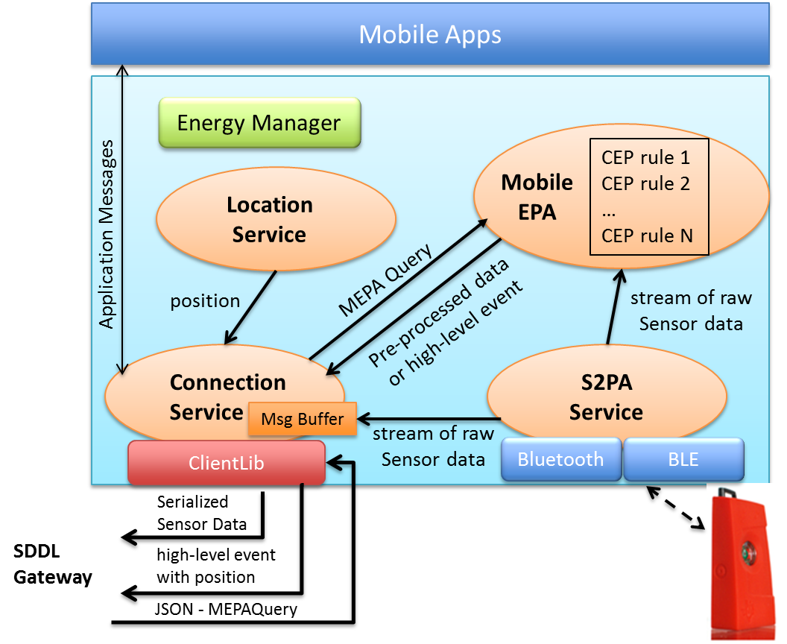
Mobile Hub

Slide 9
Mobile Hub: S2PA
Short-Range Sensor, Presence and Actuation API.
Funcionalidades:
Descoberta e conexão a objetos móveis;
Descoberta de serviços providos por cada objeto móvel;
Leitura e escrita de atributos dos serviços;
Notificação de desconexão de objetos móveis.

Slide 10
Mobile Hub: MEPA
Mobile Event Processing Agent.
Funcionalidades:
Processar fluxos de dados de sensores usando CEP (Complex Event Processing);
O CEP implementa regras sobre um fluxo de dados;
As regras CEP podem ser implantadas/removidas dinamicamente;

Slide 11
Tipos de Mensagens: Saída
Localização:
{
" tag ": " LocationData ",
" uuid ": " b06de58d -6 a20 -44 f9 -8 cd4 -83 f074c2edd6 ",
" latitude ": -22.98137128 ,
" longitude ": -43.23421961 ,
" battery ": 50,
" charging ": false,
" timestamp ": 1442169467
}

Slide 12
Tipos de Mensagens: Saída
Informações de sensores:
{
" tag ": " SensorData ", *
" uuid ": " b06de58d -6 a20 -44 f9 -8 cd4 -83 f074c2edd6 ", *
" source ": " 00000000 -0000 -0000 -0001 - bc6a29aecef5 ", *
" action ": " found | connected | disconnected | read ", *
" signal ": -48,
" sensor_name ": " Temperature ",
" sensor_value ": [21.70 ,23.42] ,
" latitude ": -22.98137128 ,
" longitude ": -43.23421961 ,
" timestamp ": 1442169467 *
}

Slide 13
Tipos de Mensagens: Saída
Eventos detectados pelo MEPA Service:
{
" tag ": " EventData ",
" uuid ": " b06de58d -6 a20 -44 f9 -8 cd4 -83 f074c2edd6 ",
" label ": " AVGTemp ",
" data ": {" value ": 22.30} ,
" latitude ": -22.98137128 ,
" longitude ": -43.23421961 ,
" timestamp ": 1442169467
}

Slide 14
Tipos de Mensagens: Saída
Erros ou Respostas de uma query MEPA:
{
" tag ": " ErrorData | ReplyData ",
" uuid ": " b06de58d -6 a20 -44 f9 -8 cd4 -83 f074c2edd6 ",
" component ": " MEPAService | S2PAService ",
" message ": " Action not supported .",
" latitude ": -22.98137128 ,
" longitude ": -43.23421961 ,
" timestamp ": 1442169467
}

Slide 15
Tipos de Mensagens: Entrada
Operações de entrada com queries MEPA:
{
" MEPAQuery ": {
" type ":" add| remove | start | stop | clear | get",
" label ":" AVGTemp ",
" object ":" rule | event ",
" rule ":" SELECT avg ( sensorValue [1]) as value FROM
SensorData ( sensorName =' Temperature ')
. win : time_batch (10 sec )",
" target ":" local | global "
}
}

Slide 16
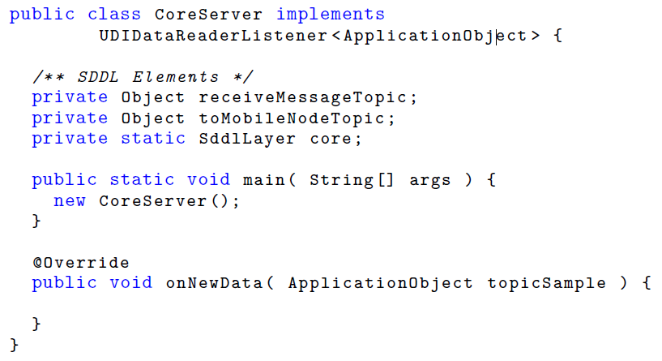
Exemplo de Uso: Servidor

Slide 17
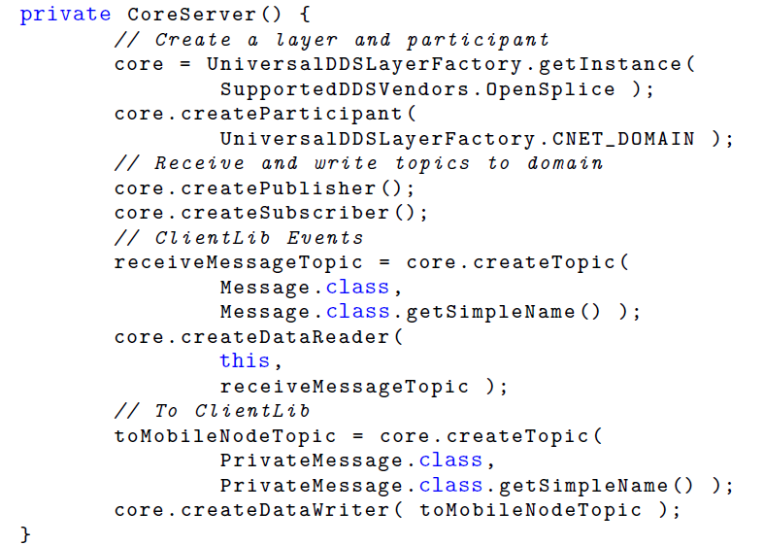
Exemplo de Uso: Servidor

Slide 18
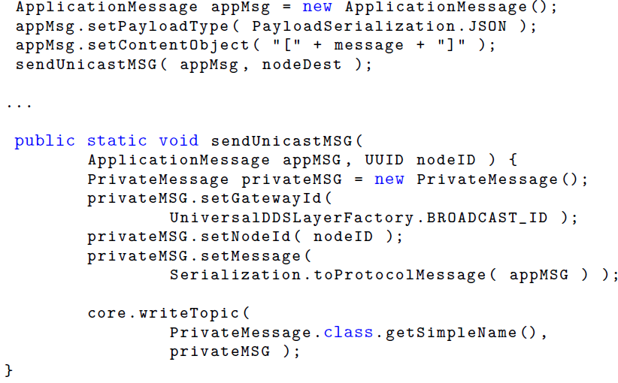
Exemplo de Uso: Envio de Mensagens

Slide 19
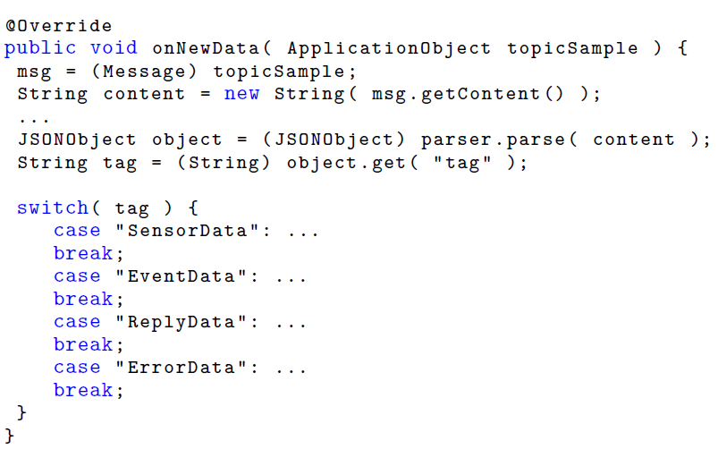
Exemplo de Uso: Recebimento de Mensagens

Slide 20
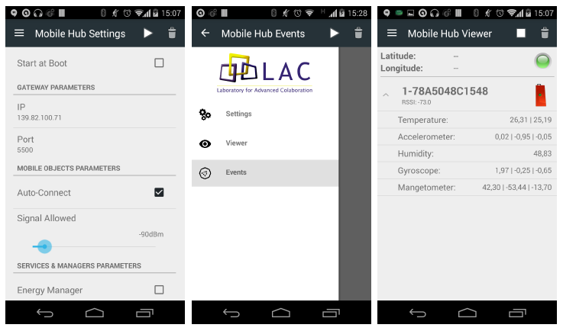
Exemplo de Uso: Mobile Hub

Slide 21
Exemplo de Uso
Inicialmente deve-se criar o gateway, recebendo o IP, a porta e o produto DDS usado:
$ gateway 127.0.0.1 5500 OpenSplice
Então, instancia-se o nó servidor:

Slide 22
Exemplo de Uso
Inicia-se o Mobile Hub:
Envia-se as regras pelo servidor e faz a conexão com objetos (sensores).
Código-fonte e recursos disponíveis em:
https://bitbucket.org/luistlvr/simpleserver

Slide 23
Exemplo de Uso: Regras
[{
" MEPAQuery ": {
" type ":" add",
" label ":" AVGTemp ",
" rule ":" SELECT avg ( sensorValue [1]) as value FROM
SensorData ( sensorName =' Temperature ').
win : time_batch (10 sec )",
" target ":" local "
}
},{
" MEPAQuery ": {
" type ":" add",
" label ":" MaxAVG ",
" rule ":" SELECT max ( value ) as average FROM
AVGTemp .win : length_batch (3) ",
" target ":" global "
}
}]

Slide 24
Exemplo de Uso: Visualização

Slide 25
OBRIGADO! DÚVIDAS?

